Slide 1
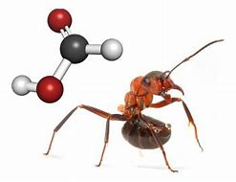
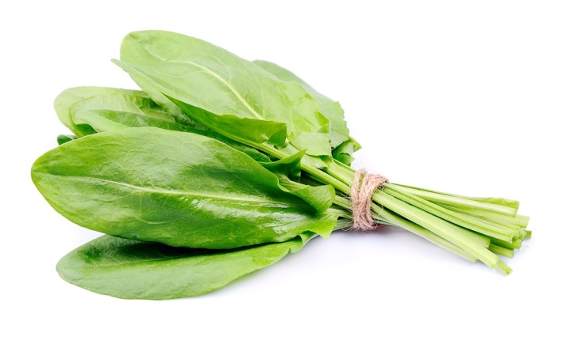
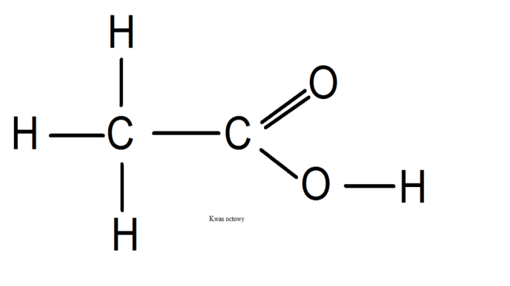
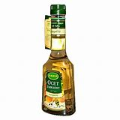
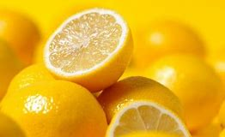
Szereg homologiczny kwasów karboksylowych

Slide 2
Rodzaje kwasów
KWASY
kwasy nieorganiczne kwasy organiczne
(np. kwas chlorowodorowy, kwas siarkowy(VI) ( np. kwas mrówkowy, kwas octowy
kwas azotowy (V), kwas węglowy ) kwas szczawiowy, kwas cytrynowy )

Slide 3
Co to są kwasy karboksylowe ?
Kwasy karboksylowe -to kwasy organiczne (pochodne węglowodorów), których cząsteczki zbudowane są z grupy alkilowej oraz z grupy karboksylowej (grupy funkcyjnej). Od nazwy grupy funkcyjnej nazywane są kwasami karboksylowymi.
Grupa karboksylowa (grupa funkcyjna) składa się z jednego atomu węgla, dwóch atomów tlenu oraz jednego atomu wodoru:
lub -COOH

Slide 4
Ogólny wzór kwasów karboksylowych
CnH2n + 1 ̶ COOH
grupa alkilowa grupa karboksylowa
(R)
R- grupa alkilowa
n- liczba atomów węgla w alkilu, n>0
( Tworząc wzory strukturalne kwasów karboksylowych 3 atomy wodoru (z prawej strony) we wzorze alkanu zastępujemy grupą –COOH) !

Slide 5
Nazwy kwasów karboksylowych
Nazwy systematyczne tworzy się od nazwy węglowodoru, który ma w cząsteczce tyle samo atomów węgla, ile cząsteczka kwasu dodając słowo kwas i końcówkę –owy np.
metan → kwas metanowy
etan → kwas etanowy
propan → kwas propanowy
Nazwy zwyczajowe pochodzą od miejsca ich występowania lub zastosowania np.
kwas mrówkowy występuje w jadzie mrówek i w liściach pokrzywy
kwas cytrynowy występuje w owocach cytrusowych
kwas szczawiowy występuje w szczawiu i rabarbarze

Slide 6
Szereg homologiczny kwasów karboksylowych

Slide 7
Dziękuję za uwagę.
Joanna Celińska

